Slide 1
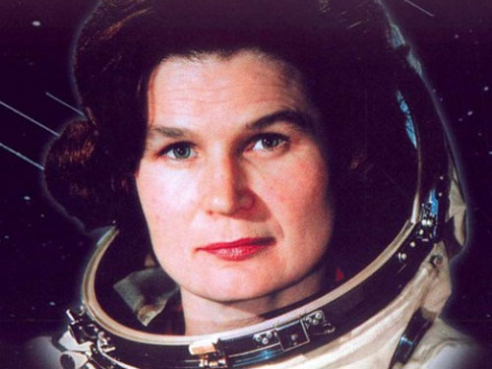
Жінки-космонавти
Харківська гімназія №55
Підготували
учениці 10-А класу
Самойленко Олеся,
Халізєва Владислава
Харків 2014
Notes:
Жінки-космонавти
1)16 червня 1963 року перша жінка-космонавт Валентина Терешкова здійснила політ у космос. Терешкова відправилася у свій політ на космічному кораблі «Восток-6». Вона стала шостим радянським космонавтом, якому підкорилися космічні простори. Відбувся космічний політ Валентини Терешкової в той же час, коли на орбіті знаходився корабель «Восток-5» із Валерієм Биковським на борту.
Терешкова приховала від рідних і близьких людей той факт, що 16 червня вона полетить у космос. Родичі та друзі думали, що космонавтка вирушила на тренування з парашутизму. Але з новин по радіо вони дізналися про її сміливий вчинок.
Фахівці після того, як відбувся космічний політ Валентини Терешкової, відзначали, що вона провела старт навіть краще за своїх колег-чоловіків, які робили це до неї.
Незважаючи на фізичний дискомфорт, сильну нудоту, яку відчувала в космосі Терешкова, вона без проблем виконала 48 оборотів навколо Землі. Для цього треба було провести в польоті майже 3 доби. Наступна жінка після Валентини Терешкової полетіла в космос через 19 років.
2) Світлана Савицька - друга жінка-космонавт у світі. Вона народилася в Москві. Її батько - радянський льотчик і воєначальник Маршал авіації Євген Савицький. У 1966 році вона закінчила московську школу і відразу вступила в Московський авіаційний інститут. Під час навчання вона отримала кваліфікацію «льотчик-інструктор».
У серпні 1980-го вона відряджена до загону льотчиків-космонавтів. У червні 1981 р. призначена космонавтом-дослідником від ММЗ «Швидкість».
З 19 по 27 серпня 1982 року в якості космонавта-дослідника здійснила політ на кораблях «Союз Т-5», «Союз Т-7» і орбітальній станції «Салют-7».
З 17 по 29 липня 1984 року в якості бортінженера здійснила політ на «Союз Т-12» та орбітальній станції «Салют-7». Під час експедиції першою з жінок здійснила вихід у відкритий космос.
Іменем Савицької названі дві малі планети.
3) Саллі Райд - перша американська жінка в космосі, на борту шатла " Челленджер STS-7 місія 1983 року.
4) Джудіт Резнік четверта жінка в космосі. Вона була на борту шатла Discovery в перший раз в 1984 році. Резнік загинула в 1986 році на борту Challenger, як і інші 7 астронавтів.
5) Кетрін Салліван брала участь у політ шатла " Челленджер STS-41-G місія в 1984 році. Вона була п'ята жінка в космосі.
6) Енн Фішер, шоста жінка в космосі - і перша, хто будучи матір'ю - вилетіла з Challenger в листопаді 1984 року.
7) Маргарет Рей Седдон вилетіла з Discovery в 1985 році.
8) Шеннон Люсід вперше піднялася в повітря з Discovery на СТС-51-G місії, а потім з шатлом Atlantis в 1989 році. Вона також була на борту станції МИР 188 днів. Перша жінка, яка була довгий час у космічному просторі.
9) Бонні Данбар була на борту Challenger вперше в 1985 році і пролетіла в загальній складності 5 місій.
10) Мері Клів летіла на борту Atlantis в 1985 році.
11) Шульман Еллен Бейкер, 11 Жінка в космосі, вона летіла з Атлантидою в 1989 році.
12) Кетрін Торнтон вилетіла з Discovery в 1989 році . Це був перший рейс на борту космічного човника Ендевор в 1992 році.
13) Марша Айвінс вперше брала участь в якості спеціаліста польоту на борту шаттла Columbia в 1990 році. Вона пролетіла в загальній складності 5 місій і провела понад 1300 годин у космосі.
14) 2012р.
Перша жінка-космонавт Китаю разом з двома іншими членами екіпажу космічної капсули "Шеньчжоу-9", відправленої на орбіту 16 червня, успішно повернулась на Землю.
Кадри із приземленням капсули у автономному регіоні Внутрішня Монголія транслювало державне телебачення.
За час двотижневої місії майор китайських військово-повітряних сил Лю Ян та її колеги Цзин Хайпен і Лю Ван досягли орбітального космічного модуля "Тяньгунь-1" та провели на ньому серію наукових експериментів.
Прем'єр Держради КНР Вень Цзябао назвав місію "повноцінним успіхом".
"Це черговий видатний внесок китайського народу у зусилля людства, спрямовані на дослідження та використання космосу", - заявив він.
15) У 2013р. Китай надіслав на навколоземну орбіту свою другу жінку-космонавта. Капсула «Шеньчжоу» 11 червня була виведена до космосу ракетою, що стартувала з космодрому на заході країни. За час польоту, який тривав півмісяця, екіпаж космічного корабля провів два стикування корабля з модулем, одну в автоматичному і одну в ручному режимі. Крім того члени екіпажу виконали серію медичних експериментів і випробувань техніки. У вівторок 25 червня «Шеньчжоу-10» відстикувався від орбітального модуля і здійснив його обліт. Після цього модуль «Тяньгун-1», запущений у космос у вересні 2011 року, був переведений на більш високу орбіту для довгострокового автономного польоту.
До складу екіпажу входила 33-річна Ван Япінь, друга жінка-космонавт Китаю, яка також провела шкільний урок з космосу.
Нинішній запуск космонавтів був вже п’ятим для Китаю за останні 10 років. Пекін має на меті створити власну космічну станцію до 2020 рокуHYPERLINK

Slide 2
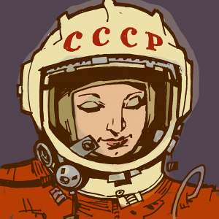
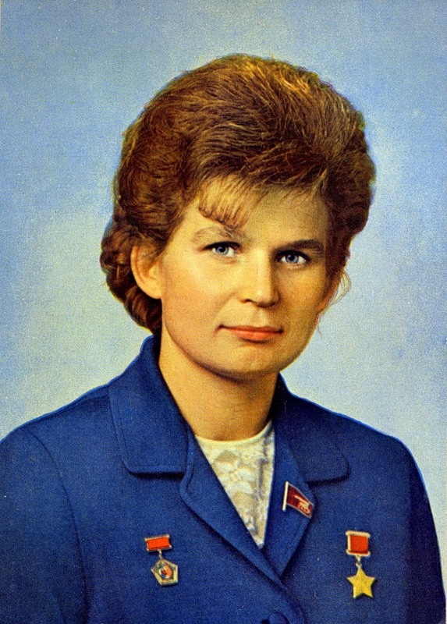
1. Валентина Терешкова

Slide 3
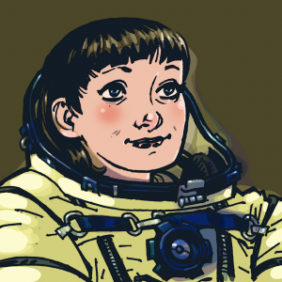
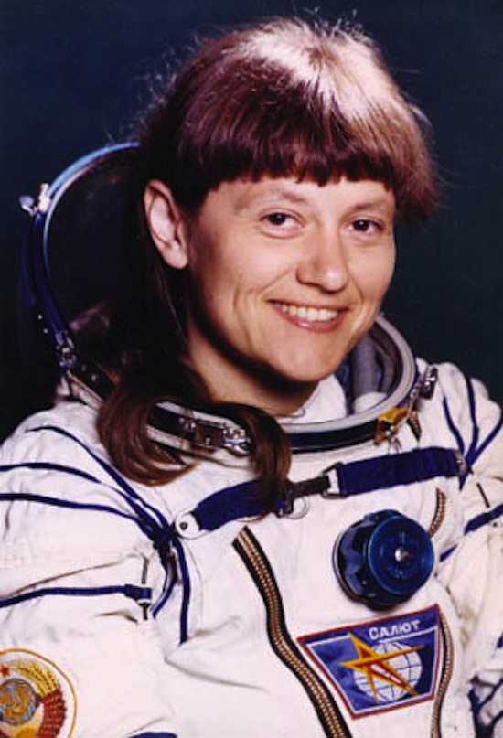
2. Світлана Савицька

Slide 4
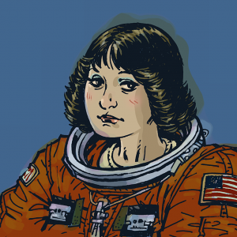
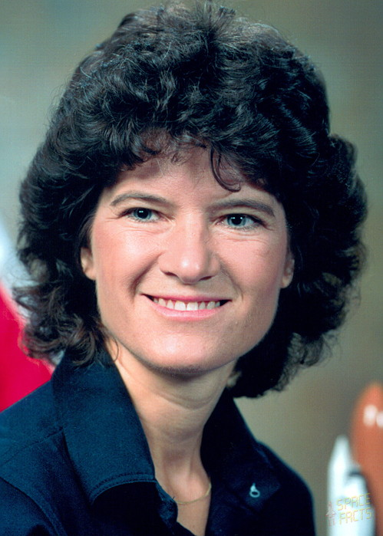
3. Саллі Райд

Slide 5
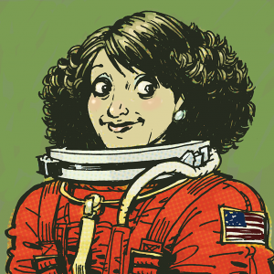
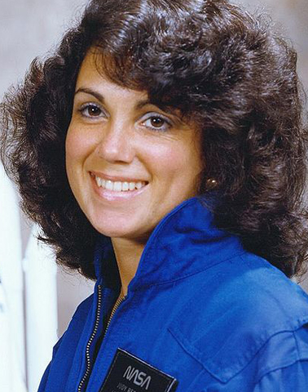
4. Джудіт Резнік

Slide 6
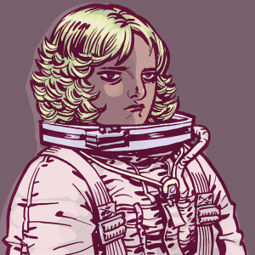
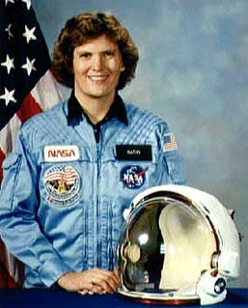
5. Кетрін Салліван

Slide 7
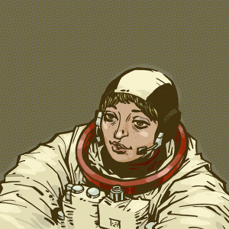
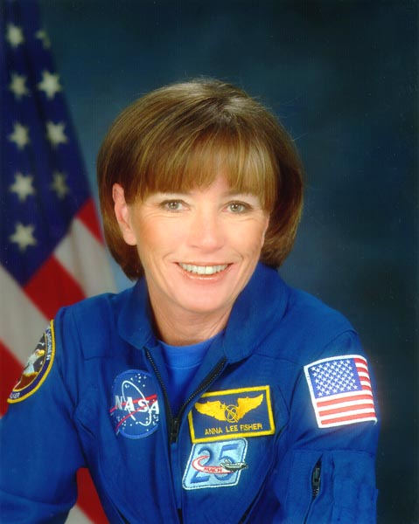
6. Енн Фішер

Slide 8
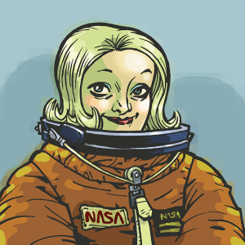
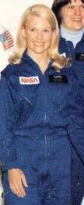
7. Маргарет Рей Седдон

Slide 9
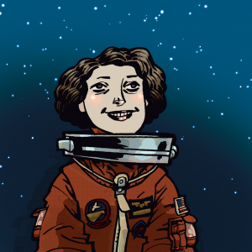
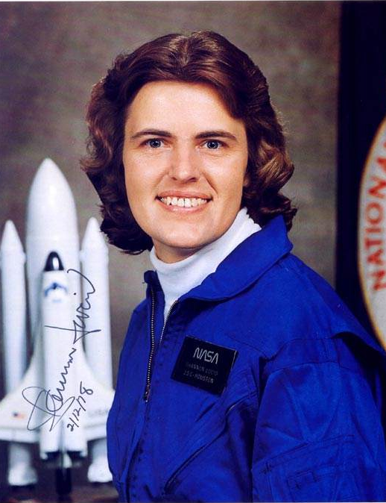
8. Шеннон Люсід

Slide 10
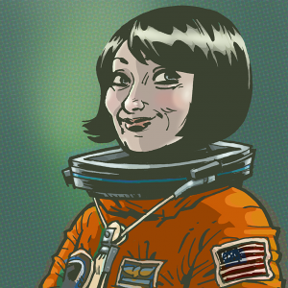
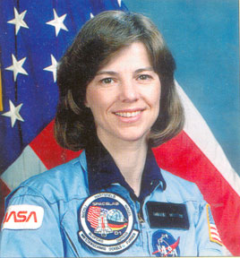
9. Бонні Данбар

Slide 11
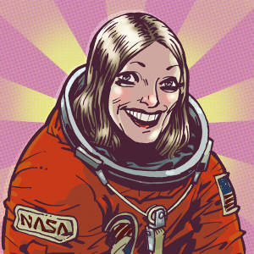
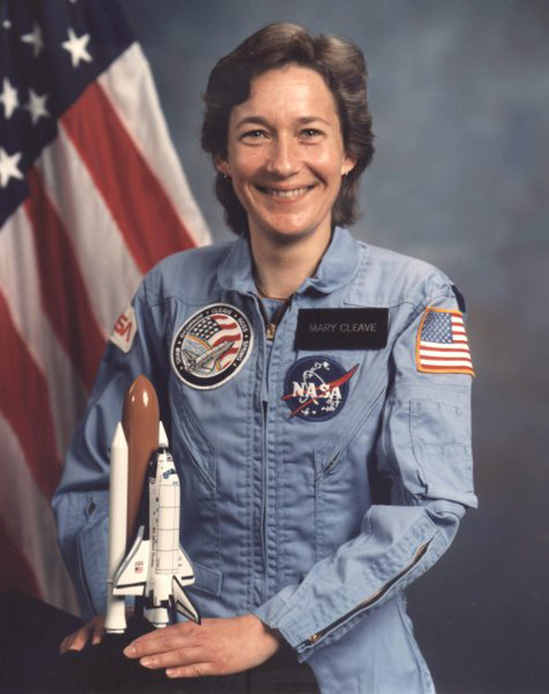
10. Мері Клів

Slide 12
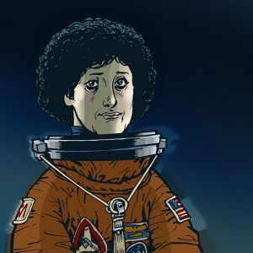
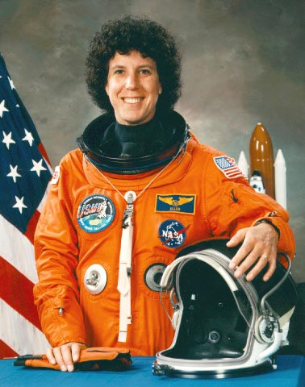
11. Шульман Еллен Бейкер

Slide 13
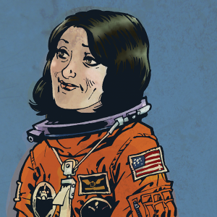
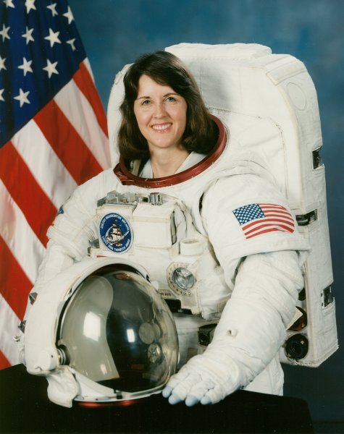
12. Кетрін Торнтон

Slide 14
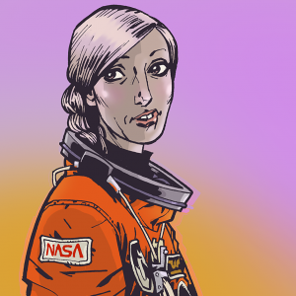
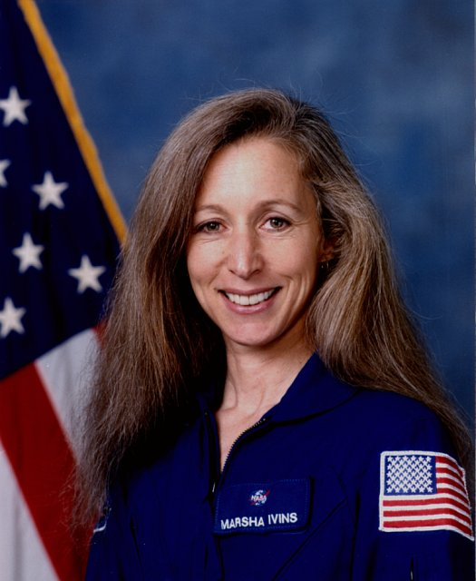
13. Марша Айвінс

Slide 15
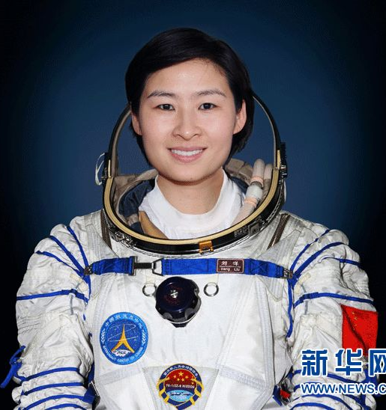
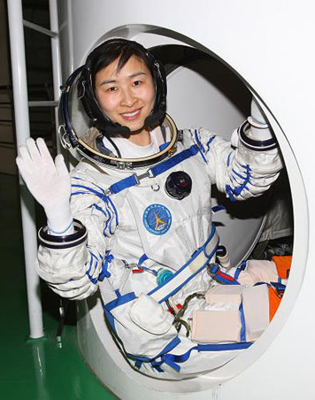
14. Лю Ян

Slide 16
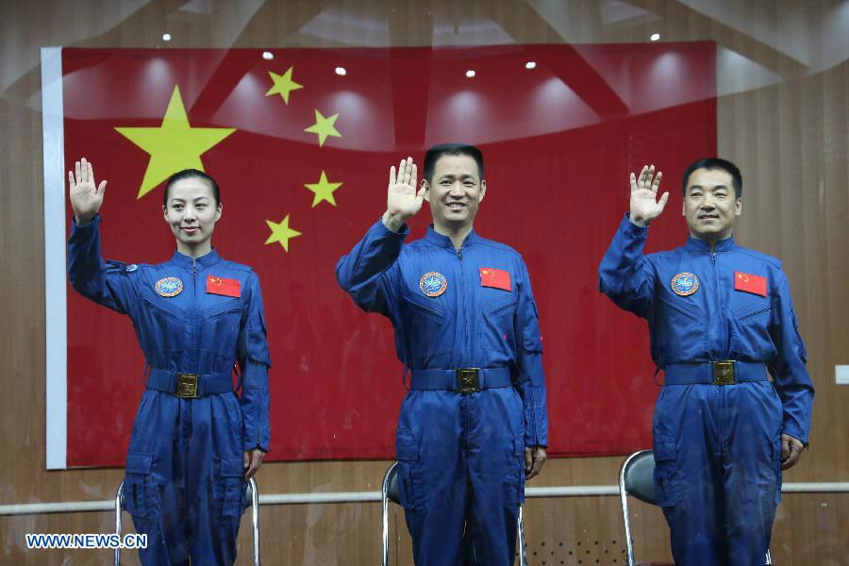
15. Ван Япінь

Slide 17
Дякуємо за увагу!

